Slide 1









PROCESUAL HITO 4
INGENIERIA EN SISTEMAS
INGENIERO:
WILLIAM BARRA
INTEGRANTE:
HEBER QUISPE
GESTION: 2023

Slide 2

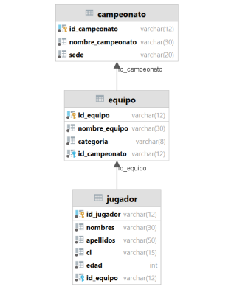
CONSIGNIA
Diseño de base de datos. 1.1. Dado el detalle explicado en la parte inicial de este documento debería generar una base de datos similar al siguiente
Los registros de cada tabla deberían quedar de la siguiente forma

Slide 3
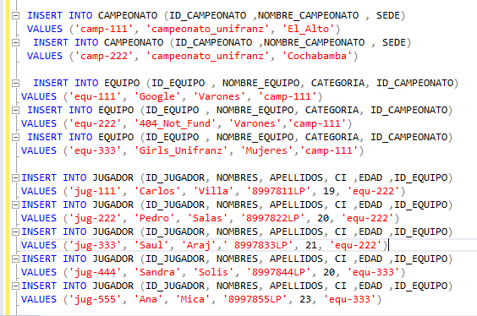
CONSIGNIA

Slide 4
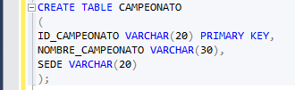
MANEJO DE CONCEPTOS
2.1. Muestra un ejemplo de DDL.
DDL (Lenguaje de Definición de Datos) es un conjunto de comandos SQL utilizados para definir la estructura de una base de datos. Aquí hay un ejemplo de una sentencia DDL:

Slide 5

MANEJO DE CONCEPTOS
2.2. Muestra un ejemplo de DML
DML (Lenguaje de Manipulación de Datos) es un conjunto de comandos SQL utilizados para manipular los datos en una base de datos relacional. Aquí hay algunos ejemplos de sentencias DML:

Slide 6
MANEJO DE CONCEPTOS
2.3. Para que Sirve INNER JOIN.
En resumen, el INNER JOIN en SQL se utiliza para combinar filas de dos o más tablas en una sola tabla, basándose en una columna común entre ellas. Solo devuelve las filas que tienen una coincidencia en ambas tablas.
2.4. Defina que es una función de agregación
Una función de agregación en SQL es una función que se utiliza para realizar cálculos sobre un conjunto de resultados y devolver un único valor agregado para todos ellos
.

Slide 7
MANEJO DE CONCEPTOS
2.5. Liste funciones de agregación que conozca.
Estas funciones se utilizan comúnmente en consultas SELECT para realizar cálculos estadísticos y resumir datos. Se pueden utilizar en combinación con otras cláusulas SQL
2.6. Mencione algunas funciones propias de SQL-Server. .
SQL Server es un sistema de gestión de bases de datos relacionales desarrollado por Microsoft que cuenta con varias funciones propias

Slide 8
MANEJO DE CONCEPTOS
2.7. Para qué sirve la función CONCAT en SQL-Server.
En resumen, la función CONCAT en SQL Server se utiliza para concatenar dos o más cadenas de texto en una sola cadena. Se puede utilizar en combinación con otras funciones para convertir valores de diferentes tipos de datos en cadenas de texto antes de concatenarlos.

Slide 9
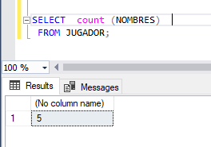
MANEJO DE CONCEPTOS
2.8. Muestra un ejemplo del uso de COUNT.

Slide 10
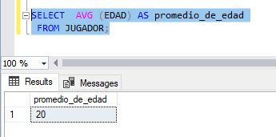
MANEJO DE CONCEPTOS
2.9. Muestra un ejemplo del usos de AVG

Slide 11
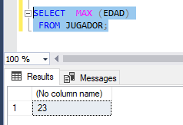
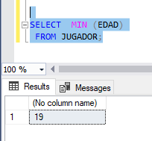
MANEJO DE CONCEPTOS
2.10. Muestra un ejemplo del uso de MIN-MAX

Slide 12
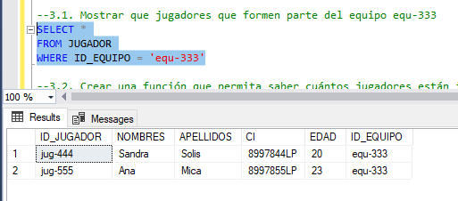
MANEJO DECONSULTAS
3.1. Mostrar que jugadores que formen parte del equipo equ-333

Slide 13
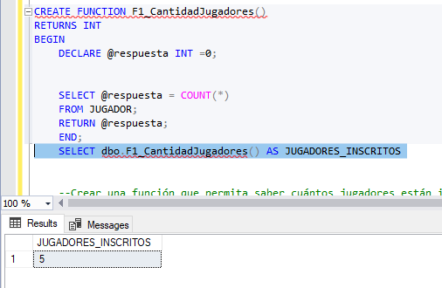
MANEJO DECONSULTAS
3.2. Crear una función que permita saber cuántos jugadores están inscritos.
■ La función debe llamarse Crear una función que permita saber cuántos jugadores están inscritos. ■
La función debe llamarse F1_CantidadJugadores()

Slide 14
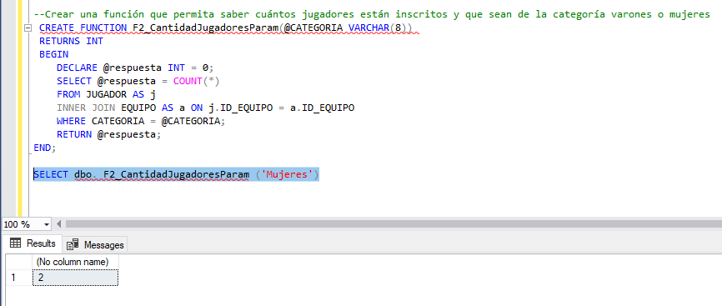
MANEJO DECONSULTAS
3.3. Crear una función que permita saber cuántos jugadores están inscritos y que sean de la categoría varones o mujeres. ■ La función debe llamarse F2_CantidadJugadoresParam()
■ La función debe recibir un parámetro “Varones” o “Mujeres”

Slide 15
MANEJO DECONSULTAS
3.4. Crear una función que obtenga el promedio de las edades mayores a una cierta edad. ■ La función debe llamarse F3_PromedioEdades()
■ La función debe recibir como parámetro 2 valores.
■ La categoría. (Varones o Mujeres)
■ La edad con la que se comparara (21 años ejemplo)
■ Es decir mostrar el promedio de edades que sean de una categoría y que sean mayores a 21 años.

Slide 16
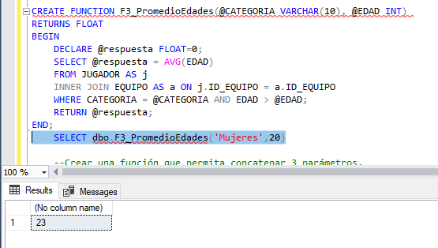
MANEJO DECONSULTAS

Slide 17
MANEJO DECONSULTAS
3.5. Crear una función que permita concatenar 3 parámetros.
■ La función debe llamarse F4_ConcatItems() 6
■ La función debe de recibir 3 parámetros.
■ La función debe de concatenar los 3 valores.
■ Para verificar la correcta creación de la función debe mostrar lo siguiente.
■ Mostrar los nombres de los jugadores, el nombre del equipo y la sede concatenada, utilizando la función que acaba de crear.

Slide 18
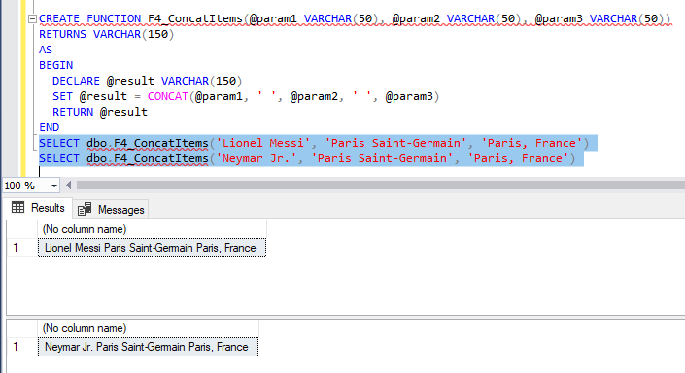
MANEJO DECONSULTAS

Slide 19
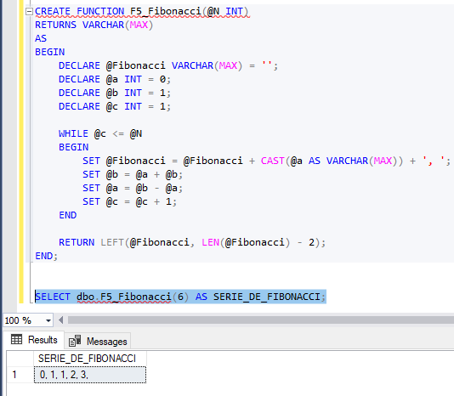
MANEJO DECONSULTAS
3.6. Generar la serie fibonacci. ■ El objetivo es generar una función que retorne una cadena con la serie de la fibonacci. ● La función solo recibe el valor N. ● Comportamiento esperado

